Slide 1
Реформы П.А. Столыпина

Slide 2
Столыпин
Петр Аркадьевич
(1862-1911)
Государственный деятель. В 1903-06
саратовский губернатор, руководил подавлением крестьянских волнений в губернии в ходе Революции 1905-07. С 1906 министр внутренних дел и председатель Совета министров Российской империи, в 1907-1911 гг. определял правительственную политику. В 1906 провозгласил курс социально-политических реформ. Начал проведение аграрной реформы, Под руководством Столыпина разработан ряд крупных законопроектов. В 1907 добился роспуска 2-й
Государственной думы.
Смертельно ранен Д. Г. Богровым

Slide 3
Нерешенность крестьянского вопроса
Реформы П.А. Столыпина
Указ о военно – полевых судах (19 августа 1906)
Переселение крестьян за счет государства в Сибирь
Закон о свободе выхода крестьян из общины на отруба и хутора (9 ноября 1906)
4 000 казненных
26 000 каторжников
10% крестьянских хозяйств стали фермерскими
3.4 млн переселенцев (83% успешно)

Slide 4
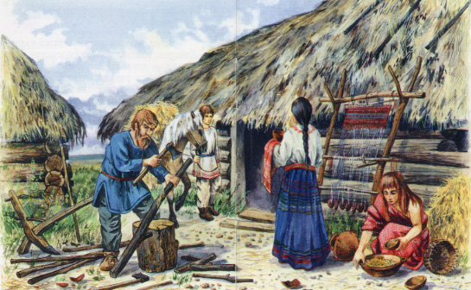
Разрушение общины
Указ 9 ноября 1906 года
Добилось ли правительство своих целей?
?
Крестьяне получали в частную собственность все закрепленные за ними наделы, сведенные в общий участок
Образование хуторов и отрубов
Цели:
Крестьян, получивших в собственность землю, трудно будет поднять на бунт;
Появление широкого слоя мелких собственников и обеспечение стабильности в обществе;
Отвлечение внимания крестьян от захвата и раздела помещичьих земель

Slide 5
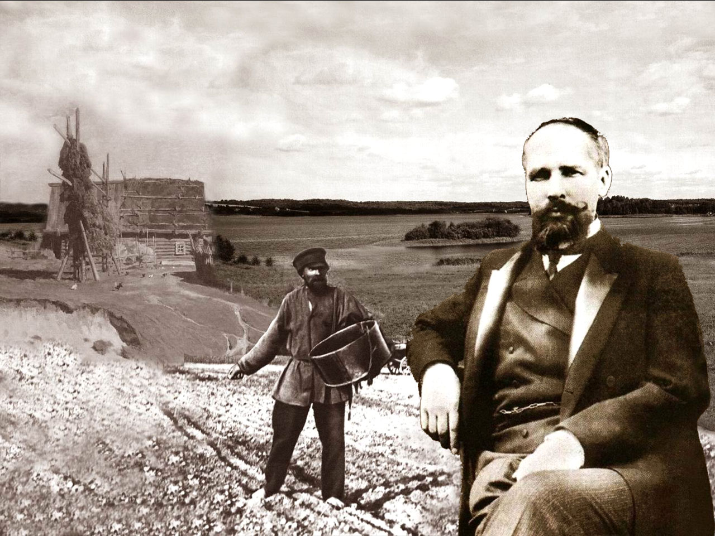
Переселенческая политика
Льготы для переселенцев:
На 5 лет освобождались от налогов;
Получали в собственность землю (15 га на главу семьи, 45 га на остальных членов семьи);
денежное пособие (200 р. на семью)
Мужчин освобождали от воинской повинности
Значение:
Увеличилось население Сибири;
Освоено более 30 млн. десятин земли;
построено около тысячи сел;
Развивалась экономика Сибири;
Развитие крепких единоличных хозяйств
1906 -1914 гг. – 3 млн. 40 тыс. человек
но
Вернулись около 17%

Slide 6
военно – полевые суды
К горю и сраму нашему, лишь казнь немногих предотвратит море крови…
Взрыв в доме Столыпина 12 августа 1906 года
Указ о военно – полевых судах
Разбирательство по делам о революционном терроре – не более 48 часов
Исполнение приговора – в течение суток

Slide 7
Отруб – участок земли, выделенный крестьянину при выходе их общины с сохранением его двора в деревне

Slide 8
Хутор – участок земли, выделенный крестьянину при выходе из общины с переселением из деревни на свой участок

Slide 9
Итоги реформ Столыпина
Положительные | Отрицательные
1. На 10% выросли посевы; | В деревне возник конфликт между фермерами и общинниками
2. На треть вырос хлебный экспорт;
3. В 3,5 раза выросли закупки крестьянами сельскохозяйственных машин;
4.Россия стала крупным экспортёром сливочного масла;
5. Удвоилось применение удобрений;
6. Среди крестьян развивалось артельное и кооперативное движение;
7. Рост сельскохозяйственного производства подтолкнул промышленный рост (до 8,8%)

Slide 10
?
В чем главное отличие третьей Государственной думы от предыдущих?

Slide 11
1 сентября 1911 г. – смерть П.А. Столыпина
?
Каково отношение общества к деятельности П.А.Столыпина?

Slide 12
Домашнее задание
Учебник 1: § 8
Учебник 2: § 6,7

